Slide 1

종단 자료 분석

Slide 2



목차

Slide 3
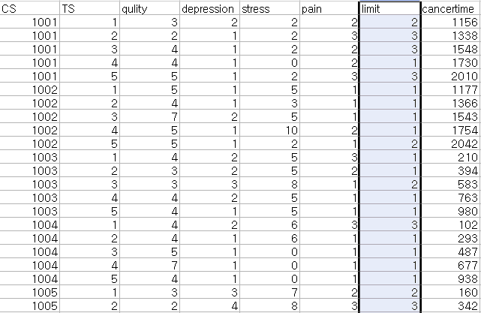
01
서론
데이터 설명
CS – 환자 번호
TS – 시점
Qulity – 삶의 질 (1 ~ 7)
Depression – 우울감 (1 ~ 4)
Stress – 스트레스 (0 ~ 10)
Pain 고통 – (1 ~ 4)
Limit 생활한계 – (1 ~ 4)
Cancertime 유병기간 – (1 ~ 4)

Slide 4
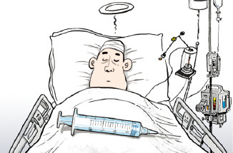
01
서론
안락사가 필요할까?

Slide 5
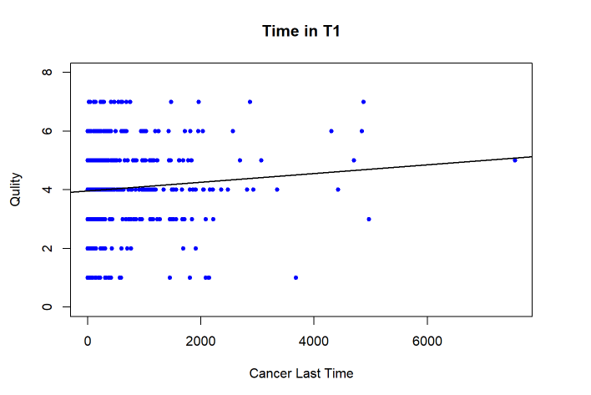
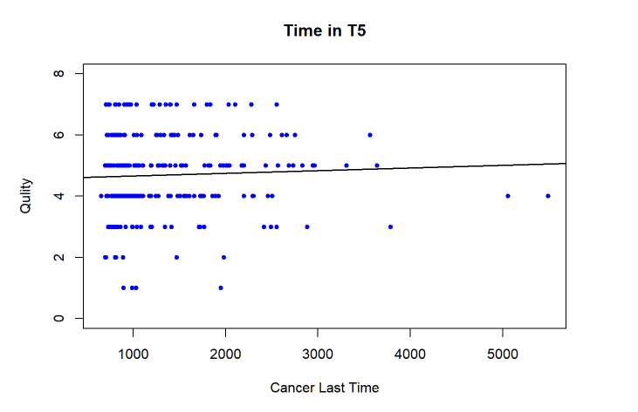
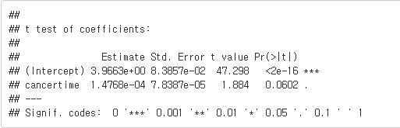
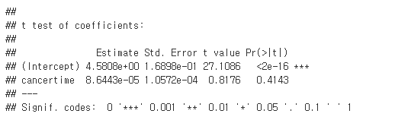
02
분석과정
T1 / T5 시점에서의 삶의 질

Slide 6
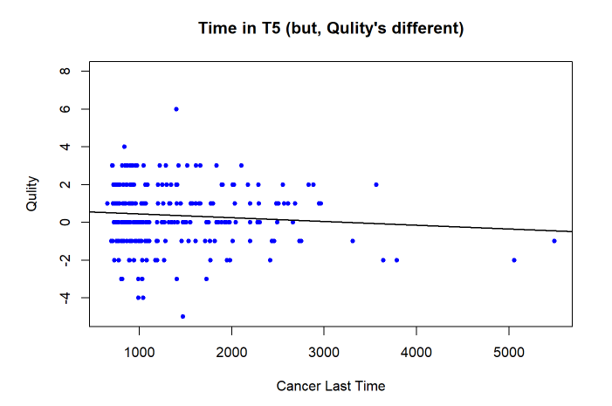
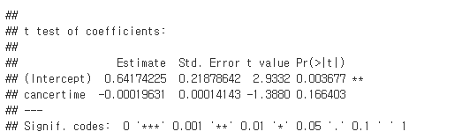
02
분석과정
T5 시점에서 T1이었을 때의 삶의 질에 차이

Slide 7
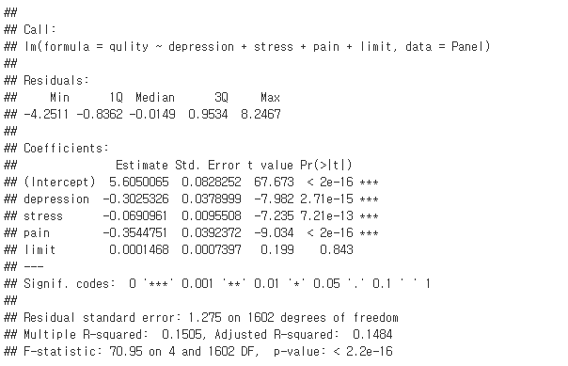
02
분석과정
변수 생성
Mind – depression, stress, pain이
평균 이상일 경우 warn,
아닐경우 nowarn

Slide 8
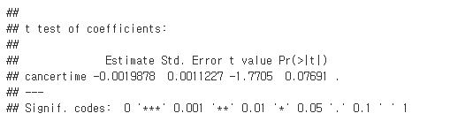
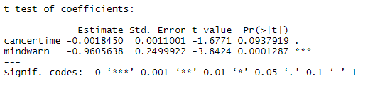
02
분석과정
CS / TS 고정효과
Mind변수 없이 CS / TS만 고정효과로 분석한 결과.
Qulity = -0.002*cancertime + Cseffect + TSfixedeffect
Mind변수 포함 CS / TS만 고정효과로 분석한 결과.
Qulity = -0.002*cancertime + -0.961*mind +CSeffect + TSfixedeffect

Slide 9
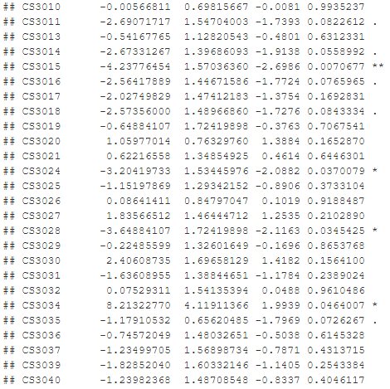
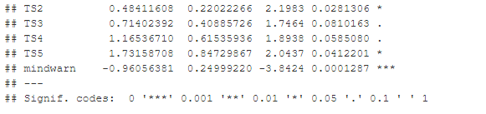
02
분석과정
Model = “pooling”

Slide 10
02
분석결과
최종 패널분석 모델
Mind변수 포함 CS / TS만 고정효과로 분석한 결과.
Qulity = -0.002*cancertime + -0.961*mind +CSeffect + TSfixedeffect

Slide 11
감사합니다.

